Slide 2
Likovno umjetnička djela u nastavi vjeronauka

Slide 3
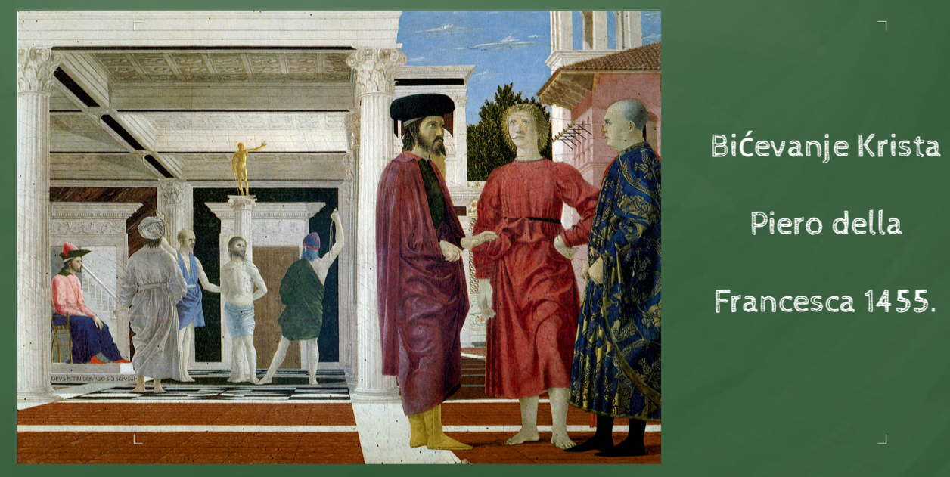
Likovno umjetnička djela u nastavi vjeronauka

Slide 4
Likovno umjetnička djela u nastavi vjeronauka

Slide 5
Likovno umjetnička djela u nastavi vjeronauka

Slide 6
Likovno umjetnička djela u nastavi vjeronauka

Slide 7
Likovno umjetnička djela u nastavi vjeronauka

Slide 8
Likovno umjetnička djela u nastavi vjeronauka

Slide 9
Likovno umjetnička djela u nastavi vjeronauka

Slide 10
Likovno umjetnička djela u nastavi vjeronauka

Slide 11
Likovno umjetnička djela u nastavi vjeronauka

Slide 12
Likovno umjetnička djela u nastavi vjeronauka

Slide 13
Likovno umjetnička djela u nastavi vjeronauka

Slide 14
Likovno umjetnička djela u nastavi vjeronauka

Slide 15
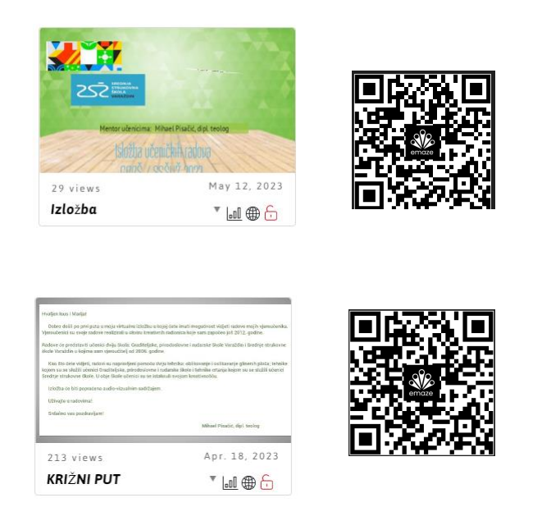
Likovno umjetnička djela u nastavi vjeronauka

Slide 16
Likovno umjetnička djela u nastavi vjeronauka

Slide 17
Likovno umjetnička djela u nastavi vjeronauka
Pripremio: Mihael Pisačić, dipl. teolog

